Slide 1
Àrea de suport al jovent tutelat i ex-tutelat
VIOLÈNCIES: INTERVENCIONS I REPTES FORMATIUS
Jornada 65è aniversari IN VIA
Eduard Hernández Ubide

Slide 2
ASJTET: es la unitat de la DGAIA que s’orienta a donar suport al jovent en els seus processos d’autonomia una vegada han finalitzat el seu període en el sistema de protecció fins a la seva plena emancipació

Slide 3
Article 152. Programes de suport a l’emancipació i a l’autonomia personal dels joves ex-tutelats i en situació de risc per a promoure la igualtat d’oportunitats

Slide 4
Els programes de suport a l’emancipació i a l’autonomia personal en funció del projecte de cada jove, poden incloure: > prestacions de suport personal, > d’habitatge, > formatiu, > laboral, > econòmic, > suport psicològic, > d’acompanyament jurídic.

Slide 5
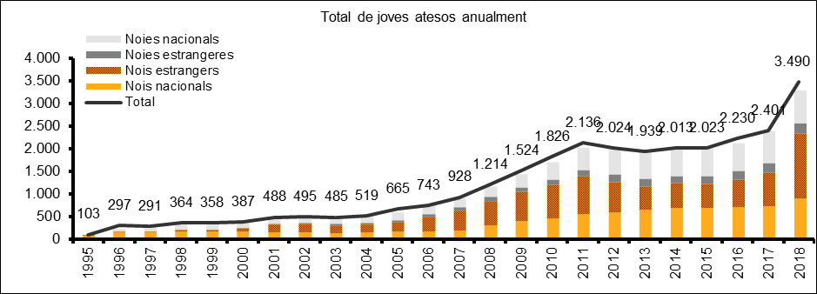

Slide 6
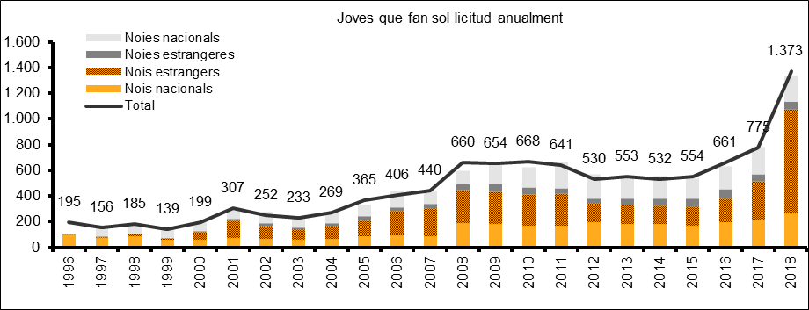

Slide 7
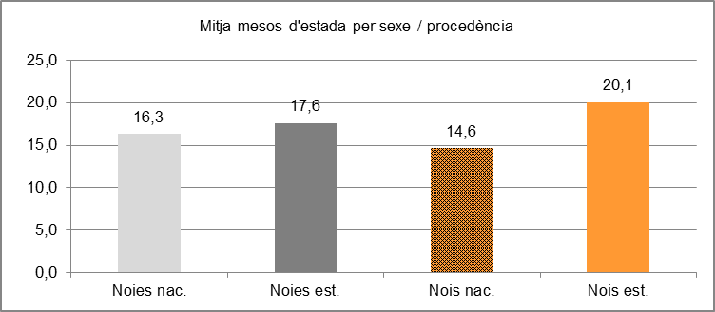

Slide 8
Els programa de suport psicològic 1.- Entrevista/es inicial a l’ASJTET > decisió personal > confidencialitat > concreció demanda > no condicionada > voluntat de treball personal > dedicació temporal > derivació al servei

Slide 9
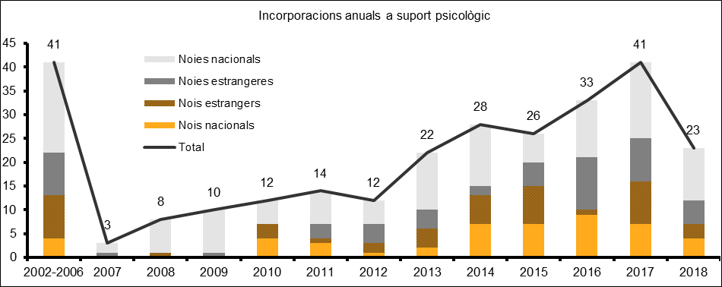

Slide 10
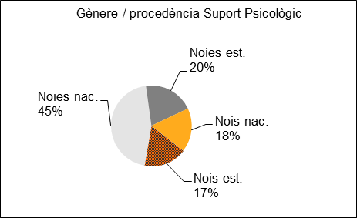

Slide 11
Moltes gràcies per la seva atenció

